Slide 1


MEDIA MENGAJAR
Matematika
UNTUK SD/MI KELAS 2

Slide 2
DIAGRAM GAMBAR
Bab
6
TUJUAN PEMBELAJARAN:
Mengurutkan, menyortir, dan mengelompokkan data.
Membaca dan menafsirkan data dalam diagram gambar.
Menyajikan data dalam diagram gambar.

Slide 3


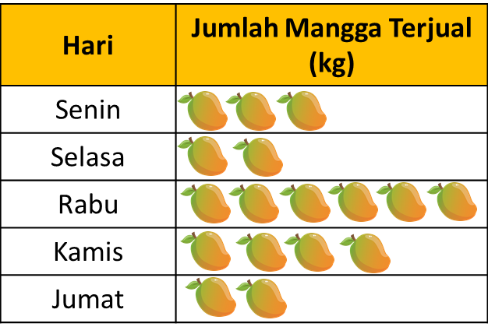

Membaca dan Menafsirkan Data
dalam Diagram Gambar
Contoh:
Membaca Data
Banyak mangga yang terjual di hari Selasa adalah 2 kg.
Banyak mangga yang terjual di hari Kamis adalah 4 kg.
Menafsirkan Data
Hasil penjualan mangga terbanyak terjadi pada hari Rabu, yaitu 6 kg.
Selisih mangga yang terjual pada hari Senin dan Jumat adalah 1 kg.
Keterangan: mewakili 1 kg mangga.

Slide 4
B. Menyajikan Data dalam Diagram Gambar
Contoh:
Berikut data warna kesukaan dari 20 siswa kelas 2.
Merah Merah Kuning Hijau Biru
Biru Kuning Kuning Hijau Hijau
Hijau Merah Merah Biru Biru
Merah Kuning Biru Hijau Merah
Warna | Banyak Siswa
Merah | 6
Kuning | 4
Hijau | 5
Biru | 5
Kelompokkan data dalam bentuk tabel

Slide 5
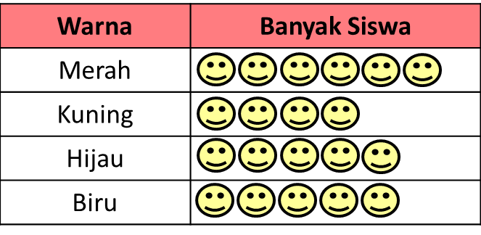
Sajikan data pada tabel dalam bentuk diagram gambar
Keterangan: mewakili 1 siswa

